Slide 1

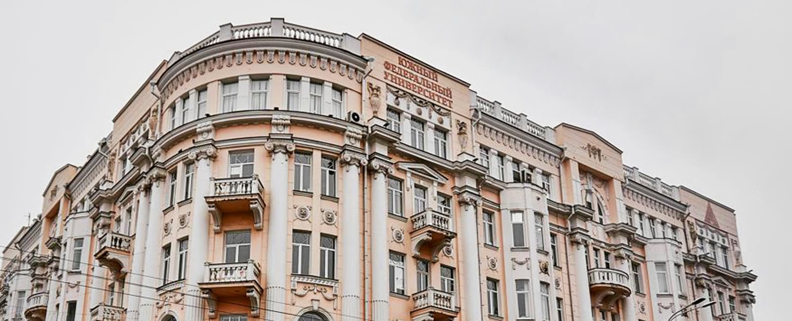


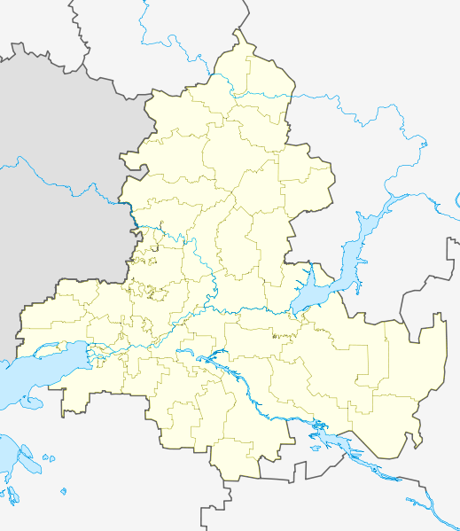
ОТНОШЕНИЕ К ИНКЛЮЗИВНОМУ ОБРАЗОВАНИЮ
ОБУЧАЮЩИХСЯ ОБЩЕОБРАЗОВАТЕЛЬНЫХ И
СПЕЦИАЛИЗИРОВАННЫХ ОБРАЗОВАТЕЛЬНЫХ УЧРЕЖДЕНИЙ
РОСТОВСКОЙ ОБЛАСТИ
Лариса Александровна Гутерман
Деточенко Людмила Станиславовна
26 апреля 2022 г.
Ставрополь-Ростов-на-Дону

Slide 2

Готовность всех субъектов общеобразовательных школ к совместному обучению является важным показателем развития
«образования для всех»
и источником выработки управленческих решений в сфере образования, способствующих дальнейшему продвижению всей системы к праву каждого ребенка на качественное образование.

Slide 3
11727 человек
3780
человек с инвалидностью
6876
человек с нормой развития
7-11 классы
Общеобразовательные организации (инклюзивные и специализированные) всех муниципалитетов Ростовской области
Цель исследования - выявление отношения к инклюзивному образованию и совместному обучению
1071
СОУ
3780
ООУ
Центральным вопросом анкеты был вопрос:
«Каким образом с твоей точки зрения должно быть в обществе организовано обучение детей с ОВЗ?»

Slide 4
Приоритетные формы обучения
детей с ограниченными возможностями здоровья

Slide 5
75%
Имеют опыт совместного обучения
Положительное
6%
Не имеют опыта совместного обучения
Отрицательное
Полученные данные позволяют выявить прямую закономерность между наличием предшествующего опыта коммуникации с детьми, имеющими инвалидность и уровнем толерантности

Slide 6
Условия для совместного обучения глазами обучающихся с ОВЗ
«подготовленные педагоги»
8,4%
обучающихся с инвалидностью
тьюторы
адаптированные программы
адаптивные формы физической культуры
адаптированный транспорт

Slide 7
Готовность школьников к совместному обучению

Slide 8
Готовность школьников к совместному обучению с различными формами нарушения здоровья

Slide 9
Готовность школьников к совместному обучению с различными формами нарушения здоровья

Slide 10
Представление о положительных влияниях совместного обучения

Slide 11
Представление об отрицательных влияниях совместного обучения

Slide 12






Контактная информация РУМЦ ЮФУ:
https://vk.com/rumc.sfedu
Тел: 8 (863)2184068,
+7-(863)2-18-40-86
https://t.me/rumz_sfedu
E-mail: rumz@sfedu.ru
Сайт: http://rumc.sfedu.ru

